Slide 1
나르시즘 심리 테스트 웹 어플리케이션
Python Flask
PostgreSQL
ElephantSQL
Catboost
Metabase
AI 8기
박지수

Slide 2
목차
서비스 파이프라인
사용한 데이터
Machine Learning Model
Flask App
Metabase Dashboard
Heroku App
후기

Slide 3
1. 서비스 파이프라인
데이터
CSV
ElephantSQL
Metabase
Dashboard
PostgreSQL
PostgreSQL
PostgreSQL
Machine Learning Model
Pickle
Flask App
Git
Heroku
App

Slide 4
2. 사용한 데이터
Kaggle Data
https://www.kaggle.com/yamqwe/narcissistic-personality-inventory-test
NPI-40는 나르시즘의 정도를 측정하는 심리 테스트로서 데이터는 40개의 질문과 성별, 나이로 약 11,200개의 응답으로 이루어져 있다.
조사에서 산출한 Target Data인 종합 점수 또한 포함되어 있다.
데이터베이스는 원격 저장소인 ElephantSQL을 사용하였고 SQL은 PostgreSQL을 사용하였다.

Slide 5
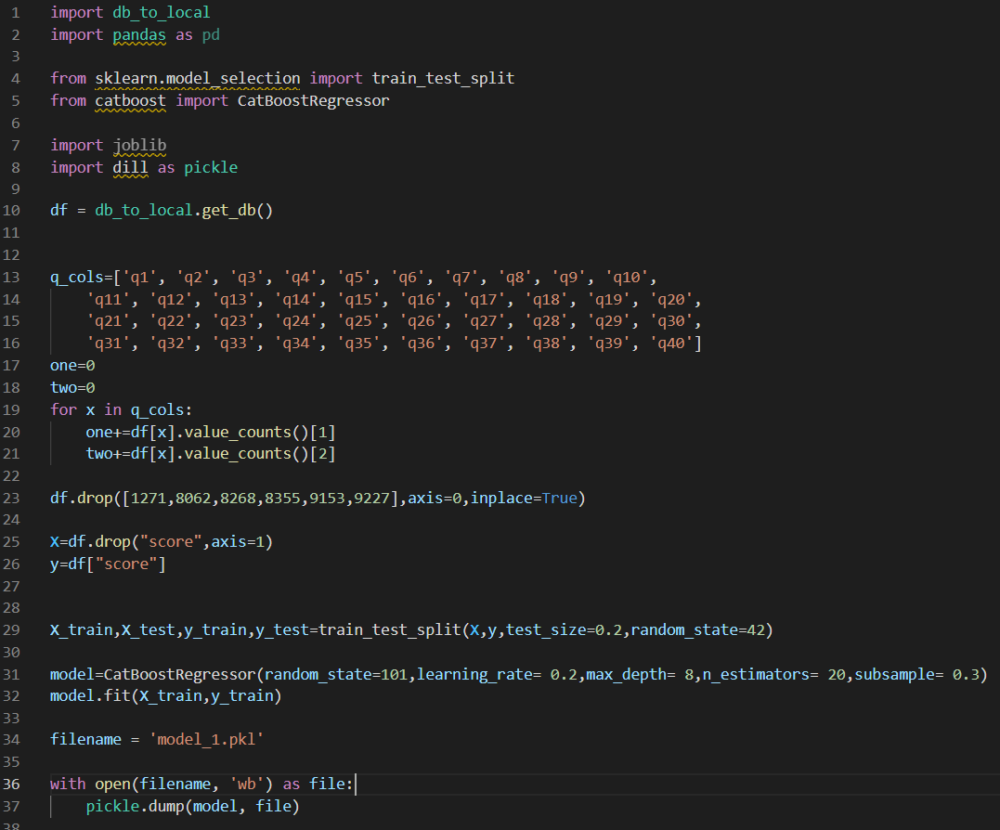
3. Machine Learning Model
Catboost Regressor Algorithm
카테고리형 변수가 많은 경우 유용한 부스팅 알고리즘이다.
훈련시킨 모델은 .pkl 파일로 저장

Slide 6
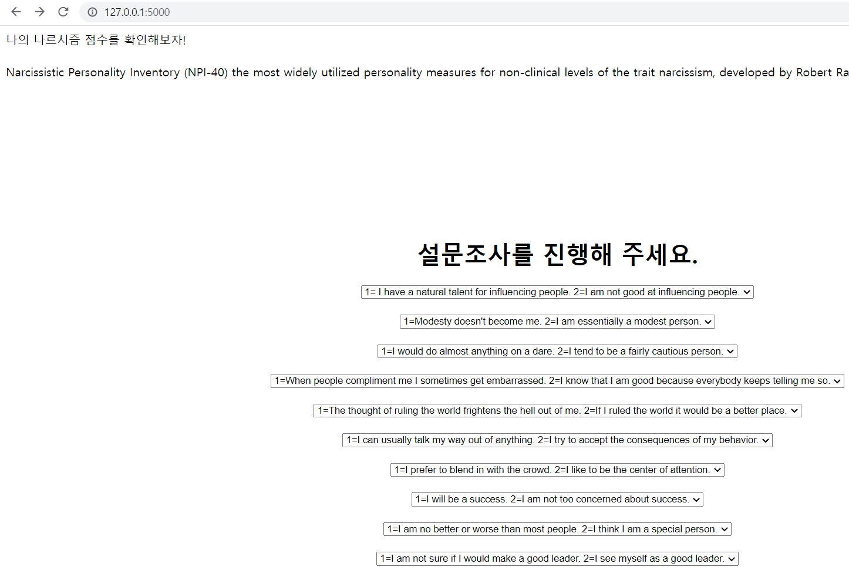
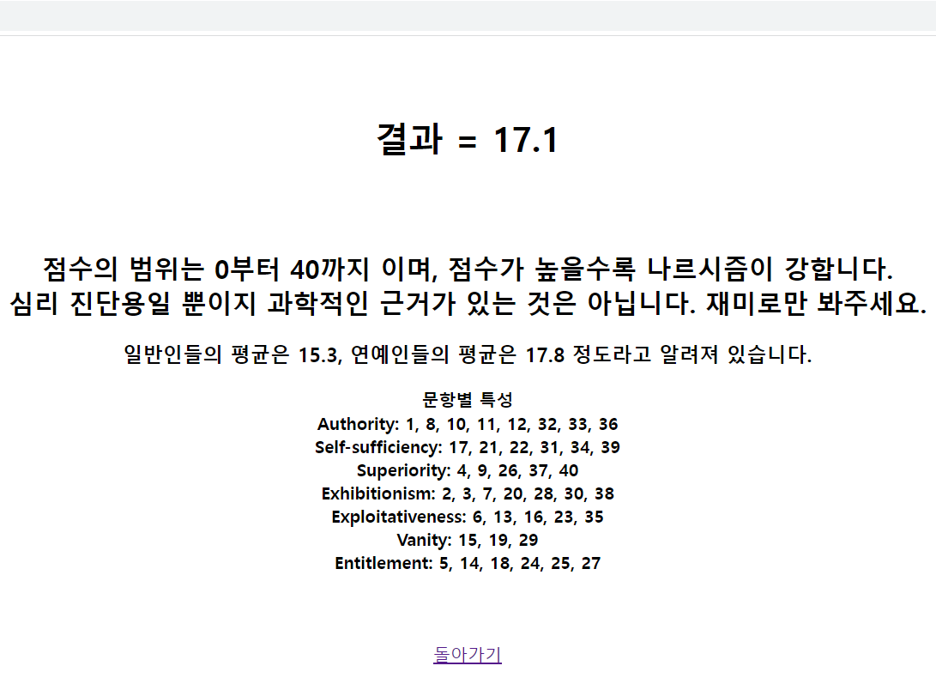
4. Flask App
기본 화면은 index.html 로 설문조사 페이지이다.
설문조사 문항을 다 선택하고 제출을 하면 predict 페이지에서 결과 점수를 알려준다.

Slide 7
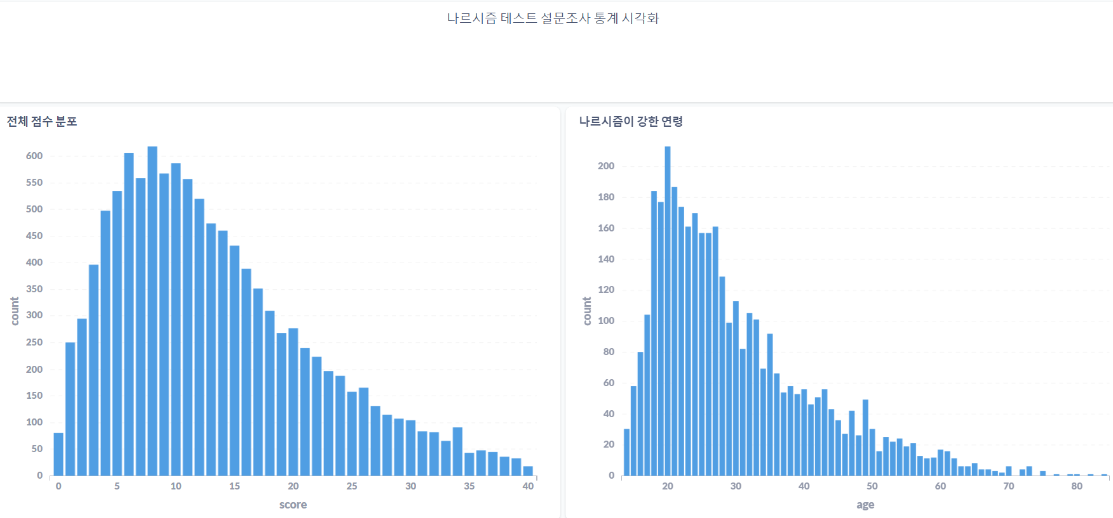
5. Metabase Dashboard

Slide 8
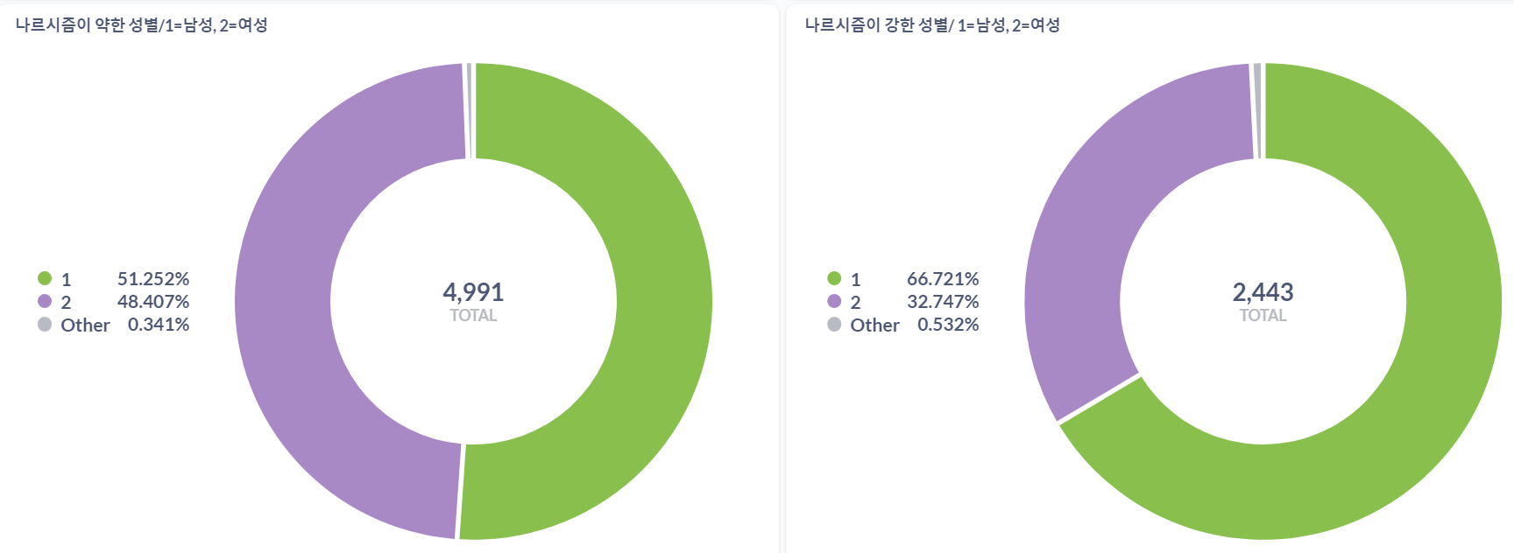
5. Metabase Dashboard

Slide 9
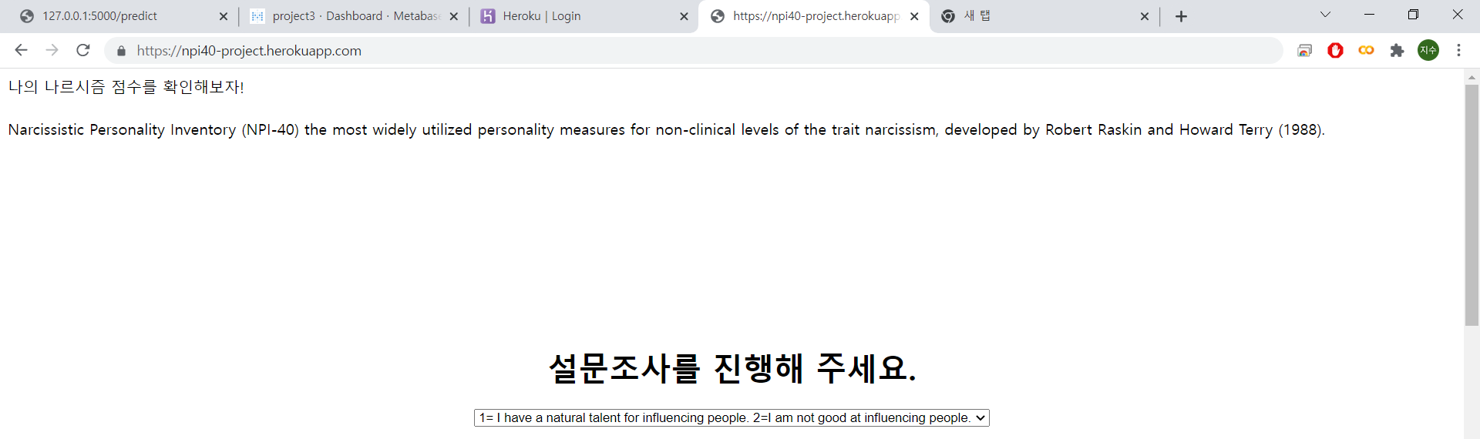
6. Heroku App
로컬 5000번 포트가 아닌 https:// 헤로쿠 앱으로 어플리케이션이 실행됨을 확인할 수 있다.

Slide 10
7. 후기
정말 새로운 기술을 많이 배울 수 있었다.
인생 첫 웹 어플리케이션을 제작해 본 의미있는 경험이었다.
데이터 수집, 서버 데이터베이스, 대시보드, 앱 개발, 배포 등 요구사항을 많이 충족하려고 노력하였다.
html 파일로 웹 페이지를 구성하는 것이 가장 힘들었고 가장 완성도가 떨어지는 부분으로 생각한다.
질문이 번역이 안되어 있고 가독성이 떨어지는 등 설문 페이지의 완성도가 낮아 이는 아쉬운 점이라고 할 수 있다.
나도 이제 어플 개발, 배포할 수 있다!

